Slide 1
الوحدة 8
تحضير الطعام وطهيه وتقديمه
A103000359728

Slide 2
تحضير الطعام وطهيه وتقديمه
ستتعرف في هذه الوحدة على أنواعٍ شتى من المعدات والمكونات والطُرق المُتبعة عند تحضير الأطباق الأساسية وطهيها وتقديمها.
ستتعلم أيضًا المهارات العملية لتحضير الطعام وطهيه وطرق تقديمه، وإعداد أطباق أساسية لوجبة تضم طبقين.
ستتعلم أهمية وكيفية إتمام المراجعة لأدائك الخاص ولأطباق الوجبة التي تضم طبقين قمت أنت بإعدادهما.
A103000359728

Slide 3
أهداف التعلّم
أ التعرّف على المعدات والمكونات والطرق المُتبعة في تحضير الأطباق الرئيسية وطهيها وتقديمها
ب توضيح تحضير الطعام والطهي وتقديم الأطباق الرئيسية
ج مراجعة الوجبة المكونة من طبقين والأداء
A103000359728

Slide 4
هدف التعلّم أ
التعرّف على المعدات والمكونات والطرق المُتبعة في تحضير الأطباق الرئيسية وطهيها وتقديمها
المعدات والمكونات والطُرق المتنوعة المستخدمة في المطبخ الاحترافي لتحضير الطعام وطهيه وتقديمه
كيف يتم التخطيط لقوائم الطعام
A103000359728

Slide 5
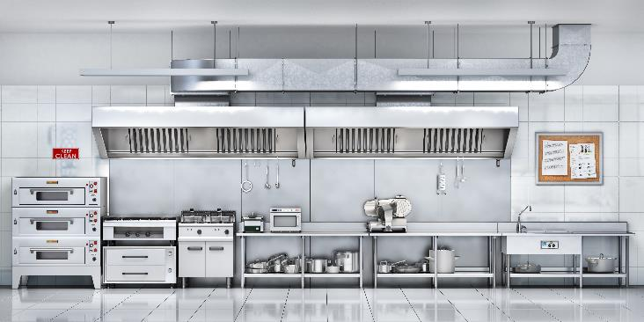
المعدات
تُستخدم مجموعة متنوعة من المعدات لإعداد الطعام بكفاءة وعلى نحوٍ صحيح:
المعدات الكبيرة مثل:
  المقالي الكبيرة، والمواقد،
  والأفران، والقدور البخارية
المعدات الصغيرة مثل:
  ألواح التقطيع، والسكاكين،
  والمقالي، والقدور،
  ومقياس الحرارة، والصواني.
A103000359728

Slide 6
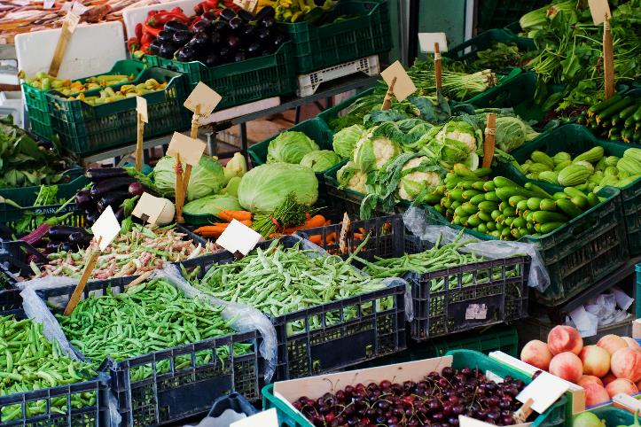
فئات الطعام (1)
طازج – طعام لم يُطهى تقريبًا
وفي حالته الطبيعية، مثل الخضار والفواكه الطازجة.
مُبرد – الأطعمة التي تُحفظ في
درجة حرارة مُنخفضة لكي تبقى طازجة، حيث يُطهى بعضها ويكون جاهزًا للأكل، مثل الحليب والجبن.
A103000359728

Slide 7
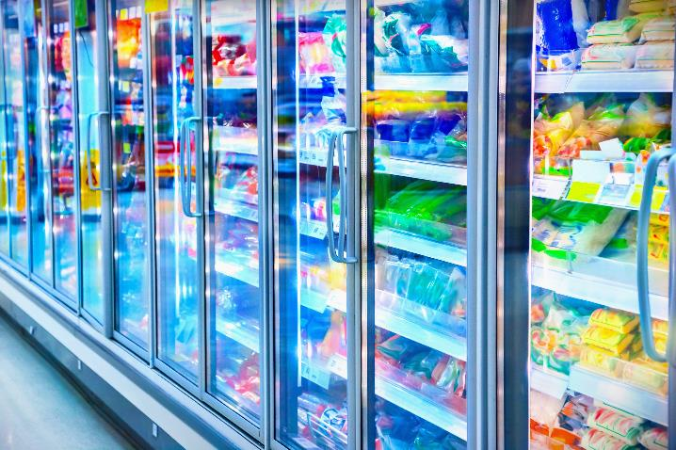
فئات الطعام (2)
مُجمد – الأطعمة التي يتعين حفظها لفترة أطول في درجة حرارة أقل من 18° درجة مئوية/64.4 درجة فهرنهايت، مثل الخبز واللحوم.
مطهو مُسبقًا – يُحضر هذا النوع
من الطعام ويتم طهيه مُسبقًا بحيث يُمكن استخدامه مع القليل من الطهي، مثل الفلافل والدجاج المشوي.
A103000359728

Slide 8
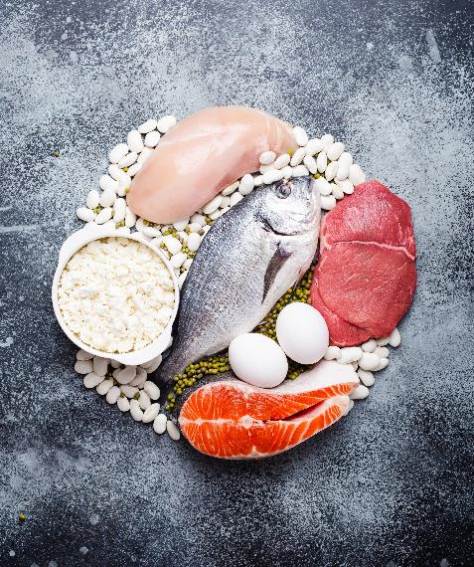
المكونات (1)
تبدأ جميع الأطباق بالمكونات الموجودة في المطبخ، وتوجد بعض المجموعات الأساسية
التي تشمل:
الأسماك/المأكولات البحرية - التي تعيش
في المياه العذبة مثل سمك السلمون المرقط، أو الماء المالح مثل سمك السلمون
أو سمك موسى
اللحوم - المنتجات الحيوانية، مثل لحم الضأن ولحم البقر
بدائل اللحوم – تُعرف أيضًا بالمنتجات النباتية مثل التمبيه أو التوفو
الدواجن - الطيور الداجنة، مثل الدجاج والديك الرومي
سؤال: ما هي المكونات الأكثر شيوعًا
في الاستخدام المحلي في كل مجموعة
من تلك المجموعات من المكونات؟
A103000359728

Slide 9
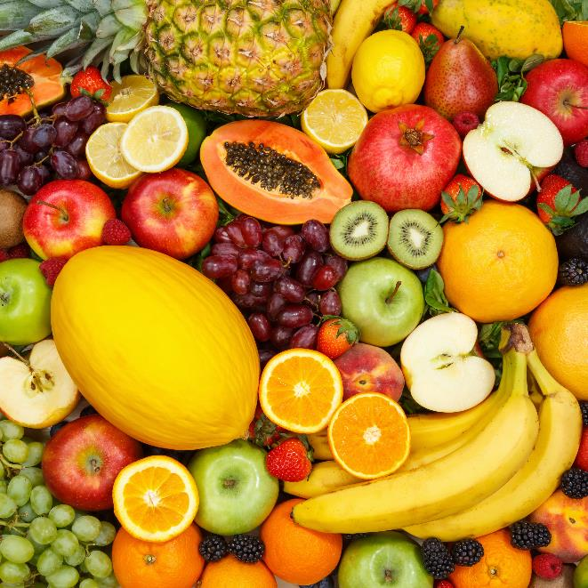
المكونات (2)
الفاكهة - تنقسم إلى خمس مجموعات:
  الحمضيات مثل الليمون
  الصلبة مثل التفاح
  اللينة مثل توت العليق
  ذات النواة الصلبة مثل الخوخ
  الاستوائية مثل الموز
سؤال: ما الفاكهة التي تعرفها
في هذه الصورة؟
A103000359728

Slide 10
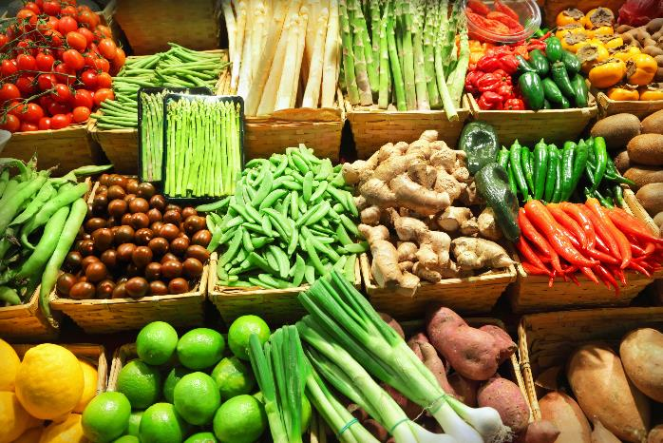
المكونات (3)
الخضروات وتشمل:
  البصل والزهرة والفطر والأوراق والجذور والبذور والقرون والساق والدرنات والفاكهة النباتية.
سؤال: ما هي الخضروات التي تعرفها في هذه الصورة؟
A103000359728

Slide 11
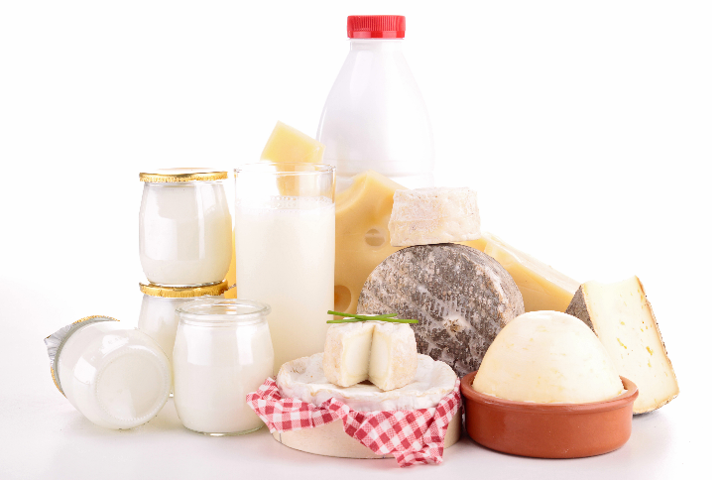
المكونات (4)
منتجات الألبان – هو اسم شامل للحليب ومنتجات الألبان والتي تضم حليب البقر والماعز والأغنام، مثل الزبدة والجبن والقشدة والزبادي.
سؤال: ما هي المكونات التي تعرفها في هذه الصورة؟
A103000359728

Slide 12
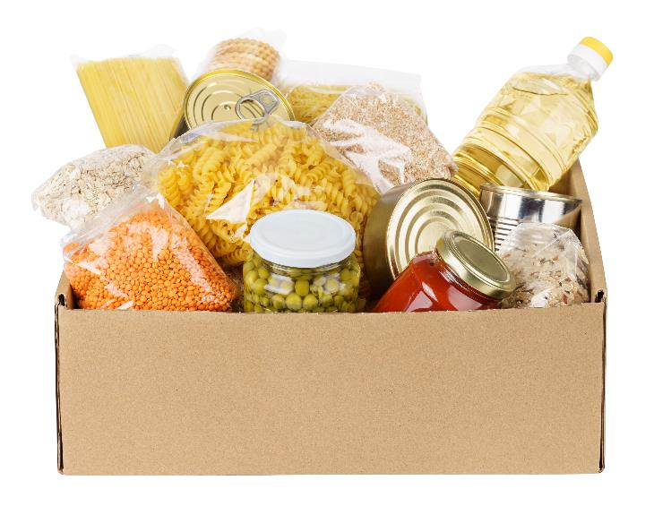
المكونات (5)
السلع الجافة – تُزال الرطوبة منها من أجل تخزينها لفترة أطول،
مثل التوابل والفواكه والقهوة.
السلع المُعلبة والمُعبأة في زجاجات –
طريقة للحفظ والحفاظ على مكوناتها مثل الأسماك والفواكه والخضروات.
A103000359728

Slide 13
فحص المكونات
يتعين فحص جميع المكونات الموجودة في المطبخ أثناء التوصيل والتحضير
والطهي والتقديم. ينبغي التحقق منها للتأكد من:
الجودة - التحقق من اللون ووضع الملصقات والشكل والرائحة والقوام
سلامة الأغذية - مثل درجات الحرارة عند التسليم والتخزين
متطلبات العمل - المذاق ومُسببات الحساسية والنظام الغذائي.
سؤال: ما هي النقاط التي يجب التحقق منها لضمان جودة الأسماك الطازجة؟
A103000359728

Slide 14
طرق التحضير
التقشير
التقطيع
المزج
نزع العظم
السلخ
السلق
الترطيب
التغليف
التَتبِيل
قبل طهي المكونات، سيتم تحضير معظم المكونات لتجهيزها، نعرض فيما يلي الطرق الشائعة.
A103000359728

Slide 15
طرق الطهي (1)
طهي المكونات التي تتأثر بما يلي:
يمكن تناول بعض الأطعمة نيئة وبعضها الآخر يحتاج إلى الطهي بغرض:
كيفية استخدام الحرارة
مدة استخدام الحرارة
درجة الحرارة.
تَطْيِيب وتحسين وتغيير النكهة
القضاء على البكتيريا الضارة
إطالة صلاحية بعض المكونات
تحسين هضم الأطعمة وشكلها.
A103000359728

Slide 16
طرق الطهي (2)
يعمل التَتبِيل والتذوق طوال الطهي على تحسين الطعام.
تستلزم كل طريقة معدات مناسبة تكون آمنة ونظيفة وفي حالة عمل جيدة.
الخبز
الغليان/ الغلي الطفيف
القلي
الشوي
استخدام الميكروويف
السلق
التحميص
التبخير
الغلي البطئ
القلي السريع في الزيت
A103000359728

Slide 17
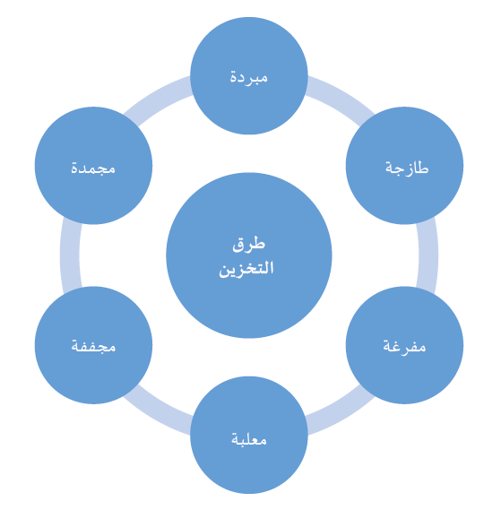
التخزين
يؤدي التخزين الصحيح للمكونات
إلى تجنب التلوث وإهدار المكونات بسبب التلف السريع.
اعمل على تدوير المخزون للتأكد
من استخدام المكونات القديمة أولاً.
A103000359728

Slide 18
تخطيط قوائم الطعام (1)
يُعد تخطيط قوائم الطعام أمرًا مهمًا في مجال الأغذية حيث قد يساعد ذلك في تجنب الهدر وتوفير المال، وهو فرصة للإبداع أيضًا. النقاط التي ينبغي مراعاتها:
الطبق - المقبلات، والطبق الرئيسي، والحلوى
نمط الطعام - ما النمط الذي يتطلبه العمل والعملاء؟
الموسمية - ما هي المكونات المتوفرة؟
المتطلبات الغذائية - عند التخطيط، هل توجد أي متطلبات غذائية أو ثقافية
أو دينية؟
A103000359728

Slide 19
تخطيط قوائم الطعام (2)
نوع قائمة الطعام واختيار الأطباق وترتيب تقديم الطعام – مجموعة العناصر المقدمة والأطباق المطلوبة.
التخطيط – توجد اعتبارات أخرى عند التخطيط لقائمة الطعام أو الأطباق، وجمع المكونات والمعدات، والتوقيت، والطرق (التحضير، والطهي،
ووضع اللمسات النهائية، وتقديم الطعام).
سؤال: ما هي المتطلبات الغذائية المُحددة التي قد يلزم التخطيط لها؟
A103000359728

Slide 20
هدف التعلّم ب
عرض مهارات تحضير الطعام والطهي
وتقديم الأطباق الرئيسية
المهارات اللازمة لتحضير الطعام وطهيه وتقديمه
العمليات المستخدمة في التخلص من النفايات وإزالتها
A103000359728

Slide 21
تحضير الطبق
الوزن والكمية باتباع القياسات الصحيحة.
استخدام طرق التحضير الصحيحة للطبق.
​ الكمية ​ | ​ الوحدة ​ | ​ الاختصار ​ | ​ التحويل ​
​ الطول | ​ متر/سنتيمتر​ | ​ م/سم​ | ​ 1 متر = 100 سم
​ درجة الحرارة | ​ درجة مئوية/فهرنهايت | ​ درجة مئوية/فهرنهايت | ​ فهرنهايت = (درجة مئوية × 9/5) + 32 ​
​ الكمية | ​ لتر/مليلتر | ​ ل/مل | ​ 1 لتر = 1000 مل
​ الوزن | ​ كيلوجرام/جرام | ​ جم/كجم​ | ​ 1 كجم = 1000 جم
A103000359728

Slide 22
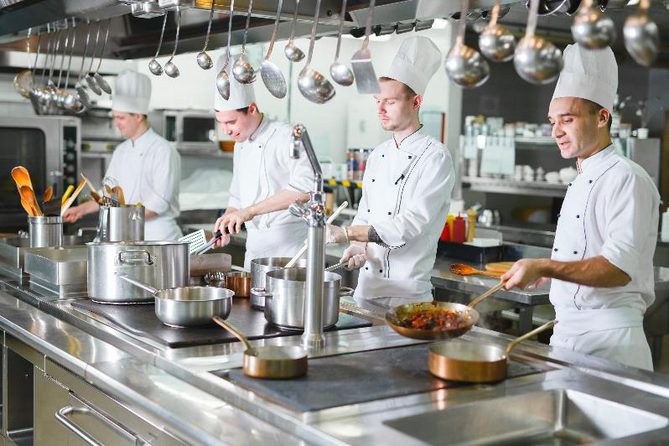
طهي الطبق (1)
يتطلب طهي الطبق بالمستوى المطلوب مراعاة ما يلي:
طرق الطهي الصحيحة
التتبيل دائمًا ولكن بشكل خاص في نهاية عملية الطهي
التذوق طوال عملية الطهي.
A103000359728

Slide 23
طهي الطبق (2)
التوقيت- استخدم خطة زمنية (راجع المثال) لتحديد ترتيب
المهام وتوقيتها.
تذكر دائمًا أن تُمهل نفسك
وقتًا إضافيًا قليلًا للتعامل
مع المواقف غير المُتوقعة.
الاسم |  | التاريخ
اسم/ أسماء الطبق
المكونات |  | المعدات
التوقيتات | الطريقة | ممارسات العمل الآمنة
A103000359728

Slide 24
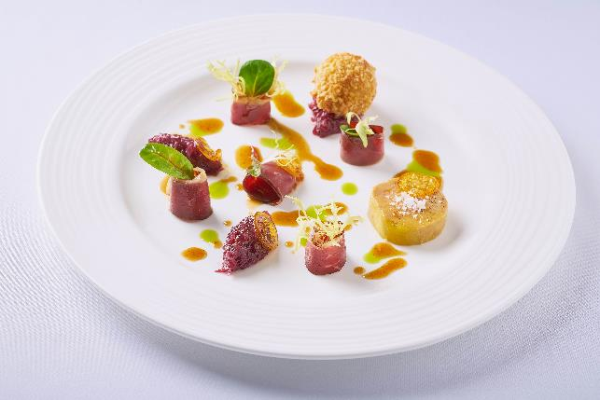
تقديم الأطباق
يُعد تقديم الطعام الجاهز للعميل
ووضع اللمسات النهائية عليه مرحلة
مهمة من العملية. تذكّر ما يلي:
اختيار مُعدات التقديم والأطباق المناسبة
وضع الطعام بشكلٍ جذاب وبعناية
التزيين والتجميل بشكلٍ مناسب.
A103000359728

Slide 25
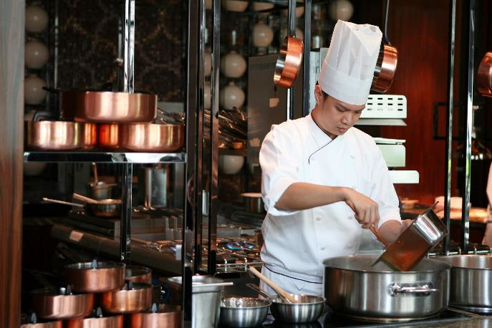
المعدات المناسبة
يُراعى خلال الجلسات العملية اختيار واستخدام المعدات المناسبة التي ستحقق النتيجة النهائية المطلوبة مع ضمان الحفاظ على السلامة.
A103000359728

Slide 26
اتباع الوصفات
يُراعى دائمًا اتباع الوصفات واستخدامها، مما يضمن أن الطبق النهائي سيحقق نفس سمات المنتج النهائي أيا كان من يُعده.
يُراعى أن توضح الوصفة ما يلي:
كيفية الجمع
بين المكونات
الأوزان والمقاييس
درجات الحرارة
التوقيتات.
A103000359728

Slide 27
درجات حرارة الطهي
الطهي
75 درجة مئوية/167 درجة فهرنهايت
إعادة التسخين
75 درجة مئوية/167 درجة فهرنهايت
(تجنب إعادة التسخين)
الحفاظ على الطعام ساخنًا
أعلى من 63 درجة مئوية/
145 درجة فهرنهايت
(بما لا يتجاوز ساعتين)
للأطعمة المتنوعة متطلبات
وأوقات طهي متنوعة.
يؤدي استخدام درجة الحرارة الصحيحة عند طهي الطعام
إلى تحقيق النتيجة المرجوة،
كما يحافظ على سلامة الطعام.
هذه درجات الحرارة التوجيهية
التي ستُستخدم.
A103000359728

Slide 28
ممارسات السلامة والنظافة
يُراعى خلال عملية تحضير الطعام اتباع ممارسات الطهي ووضع اللمسات النهائية الآمنة والصحية للطعام. فيما يلي بعض الأمثلة:
التخزين المناسب للمكونات والمعدات
تجنب حدوث التلوث
الوعي بمسببات الحساسية
ارتداء زي نظيف ومناسب
غسل اليدين بانتظام
إجراء فحوصات السلامة والنظافة وتوثيقها، مثل نظام تحليل المخاطر
ونقاط التحكم الحرجة، ودرجة الحرارة.
A103000359728

Slide 29
التنظيف
يُراعى التنظيف أثناء الجلسة العملية وفي نهايتها أو وتقديم خدمة التنظيف
بشكلٍ صحيح، ويشمل ذلك:
تطهير أماكن العمل وتنظيفها
تخزين المعدات نظيفة وبشكل منظم
العمل مع أعضاء الفريق الآخرين
اتباع قواعد نظافة الأطعمة/الصحة والسلامة.
سؤال: ما هي عواقب عدم التنظيف بشكلٍ صحيح؟
A103000359728

Slide 30
تحديد الأطعمة التي يمكن إعادة استخدامها
تحديد الأطعمة التي يمكن إعادة استخدامها أو التخلص منها.
يُراعى حفظ أي طعام مناسب لإعادة الاستخدام في منطقة التخزين المناسبة وتغليفه بشكل صحيح.
يُراعى أن يخضع أي طعام يتم الاحتفاظ به لإعادة الاستخدام، للوائح نظافة الأطعمة
A103000359728

Slide 31
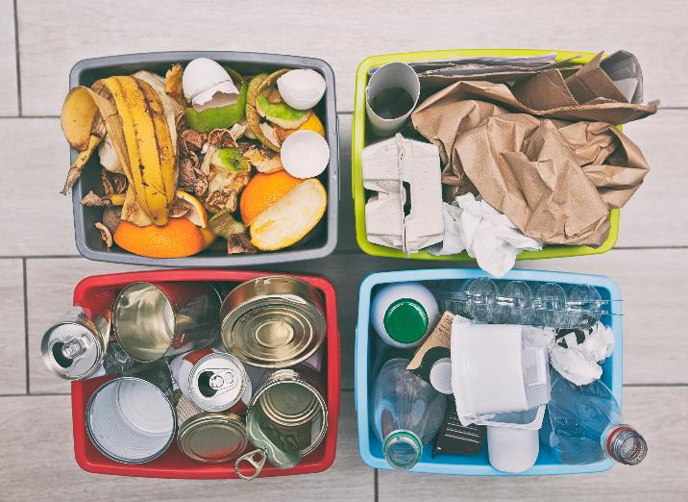
التخلص من مخلفات الأطعمة
أنواع متنوعة من مخلفات الأطعمة.
يتم التخلص منها من المطبخ
على فترات زمنية منتظمة.
الاحتفاظ بها في صناديق مغطاة تعمل بدواسة فتح وإغلاق.
تنظيف الصناديق وتعقيمها
على فترات زمنية منتظمة.
A103000359728

Slide 32
هدف التعلم ج
مراجعة الوجبة المكونة من طبقين والأداء الخاص
المعايير المُستخدمة في المراجعة
ما المعايير التي يُراعى استخدامها عند مراجعة جودة المواد بقائمة الطعام
كيفية جمع التعليقات والاستفادة منها
A103000359728

Slide 33
معايير المراجعة
مراجعة ما يلي من البداية حتى نهاية المهام للحصول على صورة حقيقية للأداء:
التخطيط
التنظيم
التوقيت
طُرق العمل.
يدور هدف التعلم ج حول مراجعة الأطباق المُعدة والأداء.
وضع الأسس بغرض التحسين
واقتراح التوصيات للمستقبل.
A103000359728

Slide 34
معايير الجودة لعناصر قائمة الطعام
الشكل
هل يبدو الطبق شهيًا؟
اللون
فهل يبدو ملائمًا للمقادير المستخدمة؟
التكلفة
هل استوفى الطبق حدود الميزانية؟
التقديم
هل شكل التقديم مناسبًا؟
المذاق
كيف كان مذاق الطبق؟
التوقيت
هل تم الانتهاء من الأطباق في الوقت المُحدد؟
القوام
القوام الصحيح (مطحون، ناعم، مقرمش).
A103000359728

Slide 35
التعليقات
أوراق تحليل الأطباق
هذه طريقة لطلب التعليقات على الطبق.
يُمكنك استخدام معايير مثل طريقة التقديم ودرجة حرارة الطعام والرائحة والمذاق، للحصول على آراء.
ويمكن إجراء ذلك باستخدام مقاييس
مثل 1 (ضعيف جدًا) إلى 5 (ممتاز).
طرق جمع التعليقات:
بطاقات التعليقات
الآراء عبر الإنترنت
أو داخل المطعم.
احرص على الحصول على تعليقات
من المشرف والمدير المباشر والزميل والعميل، حيث سيكون لكل منهم
رأيًا مختلفًا ومعرفة متخصصة.
A103000359728

